Slide 1
III-Radiologique
IRM
Phase Contrast (Flux) : Vélocimétrie
Quantification de l’obstruction
Rôle :
Mesure Vmax LVOT (pic systolique) → Déterminer la Vitesse V
Calcul gradient → P = 4V²
En CMH :
Obstruction dynamique si gradient > 30 mmHg
Quantification sévérité CMO
Notes:
La séquence de contraste de phase permet d’estimer la vitesse maximale au sein de LVOT (Left Ventricular Outflow Tract) ce qui nous permettra de déterminer la pression composante essentielle de la CMHet de quantifier la sévérité de la cardiomyopathie obstructive.

Slide 2
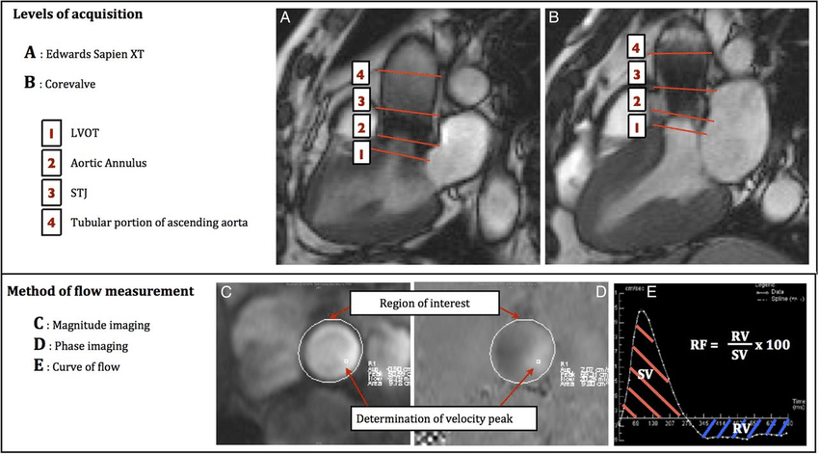
III-Radiologique
IRM
Phase Contrast (Flux)
Niveaux d’acquisition
LVOT (chambre de chasse VG) +++
Anneau aortique
Jonction sino-tubulaire (STJ)
Aorte ascendante tubulaire
LVOT : Left Ventricular Outflow Tract→ Chambre de chasse du VG
Notes:
En imagerie cardiaque la vélocimétrie peut etre réalisée sur plusieurs niveaux mais dans la CMH la mesure est effectuée au niveau de la chambre de chasse du VG cest a dire sous aortique.

Slide 3
III-Radiologique
IRM
Phase Contrast (Flux)
LVOT (chambre de chasse VG) +++ → V max VOLT
Pourquoi on calcule Vmax VOLT ?
Pour estimer la pression selon une simplification de la relation de Bernoulli, tel que
Δ P = 4 V²
Notes:
Comme on a vu, Une fois cette vitesse mesurée, la pression peu etre estimée selon une relation simplifiée de la loi de Bernoulli.

Slide 4
III-Radiologique
IRM
Phase Contrast (Flux)
Δ P = 4 V²
ΔP ≥ 30 mmHg (au repos) : Obstruction dynamique
ΔP ≥ 50 mmHg : Obstruction sévère
Notes:
Une pression supérieure à 30 mm de mercure au repos est synonyme d’une obstruction dynamique

Slide 5
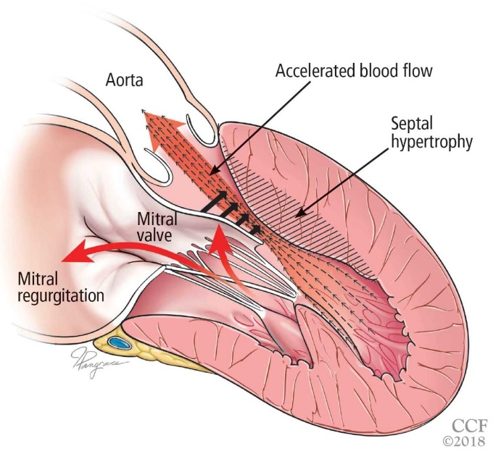
Problématique → DONC
L’épaississement pariétal → Séquence morphologique
Séquences Ciné (bSSFP)
La pression est augmentée → Quelle séquence permet d’estimer la pression au sein des cavités cardiaques ?
→ Phase Contrast (Flux) (Δ P = 4 V²)
La fibrose → Quelles séquences permettent de détecter la fibrose ?
T1 Mapping natif / post gado & LGE
L’inflammation → T2 / STIR
Dysfonction contractile régionale → Myocardial Tagging
Notes:
L’épaississement pariétal est étudié par la séquence ciné, lestimation de la pression se fait grace à la séquence de contarstede phase, la fibrose est étudiée par le T1 mpping natif, post gado et late ou tardif, l’infllamation par T2 STIR et les problemes de contractilité par la séquence de myocardial tagging

